Slide 1
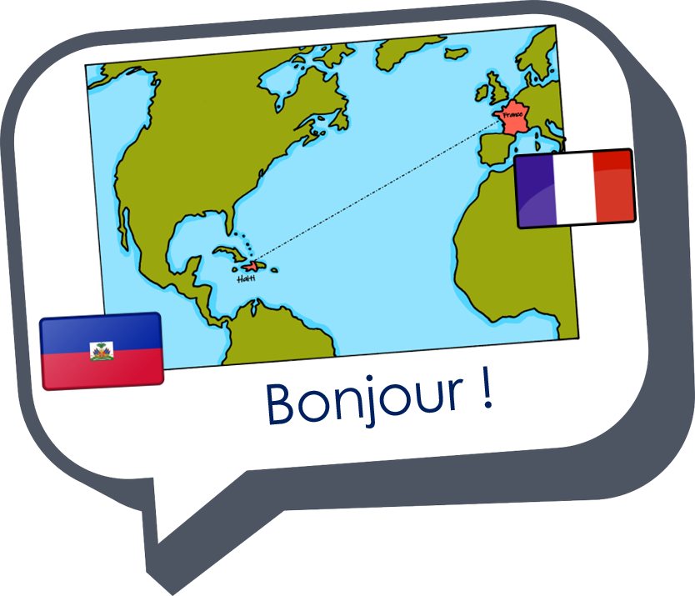
Describing me and others
Un poème
jaune
Follow ups 1-5
Term 3 Week 12
Notes:
Artwork by Steve Clarke. Pronoun pictures from NCELP (www.ncelp.org). All additional pictures selected from Pixabay and are
available under a Creative Commons license, no attribution required.
The AUDIO version of the lesson material includes additional audio for the new language
presented (phonics, vocabulary) and audio for the instructions on the slide.
In addition, it includes VIDEO clips of the phonics and the phonics’ source words. Pupils can be
encouraged to look at the shape of the mouth/lips on slides where these appear, and try to copy
it/them.
Phonics: Revisit SSC
Vocabulary: bleu [1216] jaune [2585] rouge [987] vert [1060]
Revisit 1: détester [2898] écouter [429] écrire [382] étudier [960] lire [278] parler [106]
Revisit 2: magazine [2033] porte [696] blanc [708] blanche [708] noir [572]
Revisit nouns: carte [955] chaise [3419] chambre [633] affiche [2886] lit [1837] bureau [273]
Londsale, D., & Le Bras, Y. (2009). A Frequency Dictionary of French: Core vocabulary for learners London: Routledge.
The frequency rankings for words that occur in this PowerPoint which have been previously introduced in these resources are given
in the SOW and in the resources that first introduced and formally re-visited those words.
For any other words that occur incidentally in this PowerPoint, frequency rankings will be provided in the notes field wherever
possible.
Frequency of unknown words and cognates:
poème [3031]
Londsale, D., & Le Bras, Y. (2009). A Frequency Dictionary of French: Core vocabulary for learners London: Routledge.

Slide 2
Follow up 1
Lis avec ton/ta partenaire.
La panthère est noire comme le charbon.
Quand elle a peur ou froid,
sa couleur ne change pas,
mais elle est rapide comme un avion 🛫.
La panthère est unique et spéciale.
Le flamant est blanc,
quand il est jeune
Mais à certaines heures
il est rose comme une fleur.
Comme la panthère,
le flamant est unique et
spécial.
lire
d’une façon joyeuse😊
d’une façon triste🙁
lentement 🐌
rapidement 🌠
à voix basse 🤫
La baleine bleue
est grande comme un bus 🚌.
Parce qu'elle est super
et nage dans la mer 🌊,
la baleine bleue est unique et spéciale.
avec une voix d’abeille 🐝
La pieuvre est curieuse comme un ours 🐻
et avec ses huit bras 💪
et trois cœurs 💗,
la pieuvre est aussi
unique et spéciale.
d’une façon … - in a … way
lentement – slowly à voix basse – quietly (la ) voix – voice (l’) abeille - bee
Notes:
Timing: 5 minutes
Aim: to practise read aloud, including some ‘acting out’ of different mood intonation.
Procedure:
Read the instruction and bring up the first animation: ‘d’une façon joyeuse’.
Students the poem together with each of the tones provided.
NB. Depending on time
Teachers clarify the meaning of each tone and allow pupils to practise in pairs choosing one, two or three different tones.
Teachers allocate time to practise each tone individually.
Frequency of unknown words and cognates:
abeille [>5000] bas [468] façon [248] lentement [2637] voix [414]
Londsale, D., & Le Bras, Y. (2009). A Frequency Dictionary of French: Core vocabulary for learners London: Routledge.

Slide 3
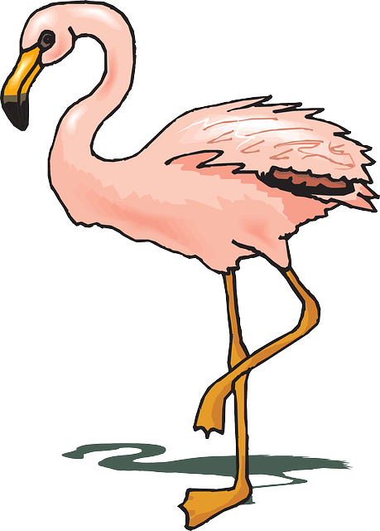
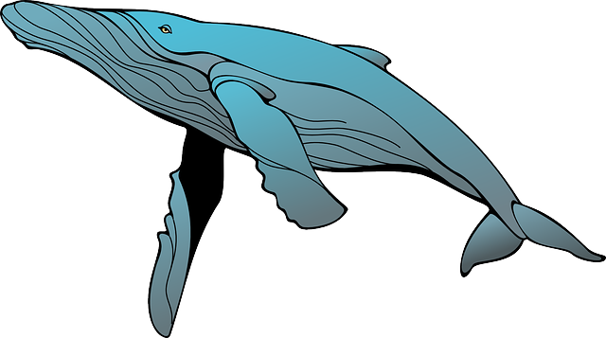
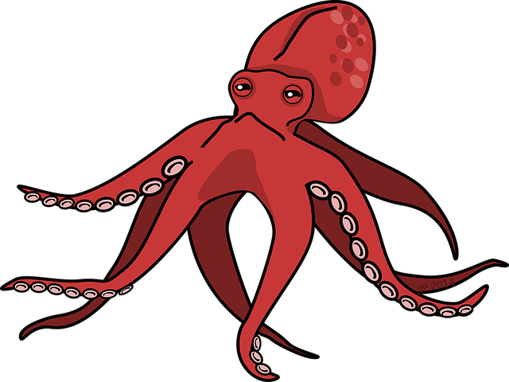
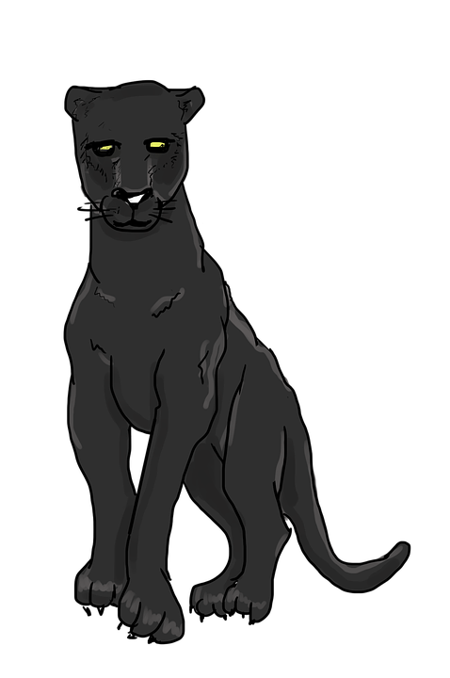
Follow up 2
L’animal, c’est quoi ?
un
flamant
C’est…
lire
deux
baleines
trois
pieuvres
quatre
panthères
parler
cinq
flamants
six
pieuvres
flamant
sept
baleines
panthère
huit
panthères
pieuvre
neuf
flamants
baleine
dix
pieuvres
Notes:
Timing: 5 minutes
Aim: guided production of numbers with the vocabulary for the week and revision of numbers 1-10.
Procedure:
Elicit the number and the animal from pupils, paying attention to pronunciation, particularly Silent Final Consonants.

Slide 4
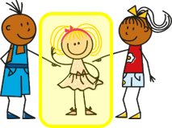
Follow up 3
Lis le poème de mémoire en français ! 🧠
La __________ est _______ comme le charbon.
Quand elle a _________ ou __________,
sa couleur ne change pas,
mais ________ est rapide comme un avion 🛫.
La panthère est __________ et ______________.
Le _____________ est ________________,
quand ______ ________ jeune.
Mais à certaines heures
il est __________ comme une fleur.
Comme la panthère,
le flamant _____ unique et
spécial.
lire
parler
f_ _ _ _ nt
La baleine __________
est __________ comme un bus 🚌.
Parce qu’_______ ________super
et nage dans la mer 🌊,
la baleine bleue est ____________ ____ _____________.
p_ _ _ _ _ _e
p_ _ _ _ _e
La pieuvre est ___[curious]___ comme un ours 🐻
et ___[with]___ ses huit bras 💪
et ____[3]_____ cœurs 💗,
la pieuvre _____ ___[also]_________
unique et spéciale.
b_ _ _ _ _e
Notes:
Timing: 5 minutes (2 slides)
Aim: to practise spoken production from memory, with pictures and surrounding words to prompt.
Procedure:
1. Students do a read aloud, aided by the picture prompts and remainder of the poem.
2. Share the answers from the next slide.

Slide 5
Follow up 3
Les réponses
panthère
noire
La __________ est _______ comme le charbon.
Quand elle a _________ ou __________,
sa couleur ne change pas,
mais ________ est rapide comme un avion 🛫.
La panthère est __________ et ______________.
Le _____________ est ________________,
quand ______ ________ jeune.
Mais à certaines heures
il est __________ comme une fleur.
Comme la panthère,
le flamant _____ unique et
spécial.
lire
peur
froid
elle
unique
spéciale
flamant
blanc
parler
il
est
rose
bleue
f_ _ _ _ nt
est
La baleine __________
est __________ comme un bus 🚌.
Parce qu’_______ ________super
et nage dans la mer 🌊,
la baleine bleue est ____________ ____ _____________.
grande
elle
est
p_ _ _ _ _ _e
unique
et
spéciale
p_ _ _ _ _e
curieuse
La pieuvre est __________ comme un ours 🐻
et ______ ses huit bras 💪
et __________cœurs 💗,
la pieuvre __________ ____________
unique et spéciale.
avec
b_ _ _ _ _e
trois
est
aussi
Notes:
ANSWER SLIDE

Slide 6
follow up 4

Écris en anglais. Can you get at least 15 points?
mots
 | lire | parler | détester
 | étudier | écrire | écouter
 | noir | blanche | blanc
 | la porte | le magazine | le bureau
 | rouge | l’affiche | jaune
 | la carte | vert | bleue
vocabulaire
to read, reading
to speak, speaking
to hate, hating
x3
to study, studying
to write, writing
to listen, listening
black (m)
white (f)
white (m)
x2
(the) door
(the) magazine
(the) desk
red (m/f)
(the) poster
yellow (m/f)
x1
(the) card
green (m)
blue (f)
Notes:
Timing: 5 minutes
Aim: to practise written production of vocabulary from this week and this week’s revisited sets.
Procedure: 1. Give pupils a blank grid. They fill in the English meanings of any of the words they know, trying to reach 15 points in total.
Note: The most recently learnt and practised words are pink, words from the first revisit are green and those from the second revisit are blue, thus more points are awarded for them, to recognise that memories fade and more effort (heavy lifting!) is needed to retrieve them.

Slide 7
follow up 5

Écris en français. Can you get at least 15 points?
mots
 | to read, reading | to speak, speaking | to study, studying
 | to hate, hating | to listen, listening | to write, writing
 | (the) door | (the) magazine | (the) desk
 | white (m) | white (f) | black (m)
 | green (m) | (the) card | (the) poster
 | blue (m) | yellow (m/f) | red (m/f)
vocabulaire
lire
parler
étudier
x3
détester
écouter
écrire
la porte
le magazine
le bureau
x2
blanc
blanche
noir
vert
la carte
l’affiche
x1
bleu
jaune
rouge
Notes:
Timing: 5 minutes
Aim: to practise written production of vocabulary from this week and this week’s revisited sets.
Procedure: 1. Give pupils a blank grid. They fill in the French meanings of any of the words they know, trying to reach 15 points in total.
Note: The most recently learnt and practised words are pink, words from the first revisit are green and those from the second revisit are blue, thus more points are awarded for them, to recognise that memories fade and more effort (heavy lifting!) is needed to retrieve them.

Slide 8
follow up 4

Écris en anglais. Can you get at least 15 points?
mots
 | lire | parler | détester
 | étudier | écrire | écouter
 | noir | blanche | blanc
 | la porte | le magazine | le bureau
 | rouge | l’affiche | jaune
 | la carte | vert | bleue
vocabulaire
x3
x2
x1
Notes:
HANDOUT

Slide 9
follow up 5

Écris en français. Can you get at least 15 points?
mots
 | to read, reading | to speak, speaking | to study, studying
 | to hate, hating | to listen, listening | to write, writing
 | (the) door | (the) magazine | (the) desk
 | white (m) | white (f) | black (m)
 | green (m) | (the) card | (the) poster
 | blue (m) | yellow (m/f) | red (m/f)
vocabulaire
x3
x2
x1
Notes:
HANDOUT

